Slide 1


שם המתכנת: עמי קרייזל
ת"ז: 215013400
מורה מלווה: אמיל אברמוביץ
כיתה: י'3
בית ספר: הרצוג

Slide 2
תוכן עניינים
מבוא...........................................................3-5
נושא העבודה...............................................6
אופן ההפעלה...............................................7
גרסאות המשחק...........................................8
תיעוד והסבר פתרון.......................................9-13
תרשימי זרימה.............................................14-15
רשימת הפעולות...........................................16-22
צילומי מסך..................................................23-24
סיכום ........................................................25

Slide 3
מבוא
שם העבודה: "משחק כריש אוכל דגים"
שם הקובץ: "project.asm"
קבצים נלווים בהם נעשה שימוש בעבודה:
תמונות של דגים שוחים למטה:
FishD0.bmp
FishD1.bmp
FishD2.bmp
FishD3.bmp
תמונות של דגים שוחים שמאלה:
FishL0.bmp
FishL1.bmp
FishL2.bmp
FishL3.bmp
תמונות של דגים שוחים ימינה:
FishR0.bmp
FishR1.bmp
FishR2.bmp
FishR3.bmp
תמונות של דגים שוחים למטה:
FishU0.bmp
FishU1.bmp
FishU2.bmp
FishU3.bmp
- משחק נגמרgameover.bmp
- חייםheart.bmp
- מסך תפריטmenu.bmp
מסך הגדרות - options.bmp
אבן - rock.bmp
אצה- seaweed.bmp
- כריש למטהSharkD.bmp
כריש שמאלה- SharkL.bmp
- כריש ימינה SharkR.bmp
כריש למעלה - SharkU.bmp

Slide 4
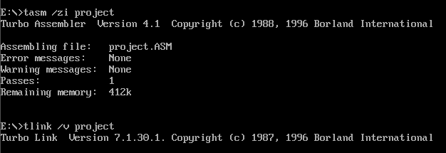
יצירת קובץ העבודה
כדי ליצור את קובץ ההפעלה יש לקמפל את קובץ ה asm על ידי סביבת העבודה Turbo Assembler על ידי ביצוע הפעולה tasm /zi project.asm בדוסבוקס ואז לקשר אותו על ידי סביבת העבודה Turbo Link על ידי ביצוע הפעולה tlink /v project.asm שיוצרת לבסוף את קובץ ההרצה.
בנוסף צריך להוביל את דוסבוקס לסביבת העבודה (התיקייה) של קובץ האסמבלי לפני עשיית הפעולות בעזרת פקודת mount, ניתן לדלג על השלבים שהזכרתי קודם לאחר שעשית mount ולקמפל את הקובץ בעזרת שימוש בקובץ c.bat שהוספתי בעזרת כתיבת הפעולה c project בדוסבוקס.
פעולות הכרחיות נוספות
יש להגביר את הcycles למקס לפני שמריצים את הפרויקט בעזרת הפעולה cycles = max

Slide 5
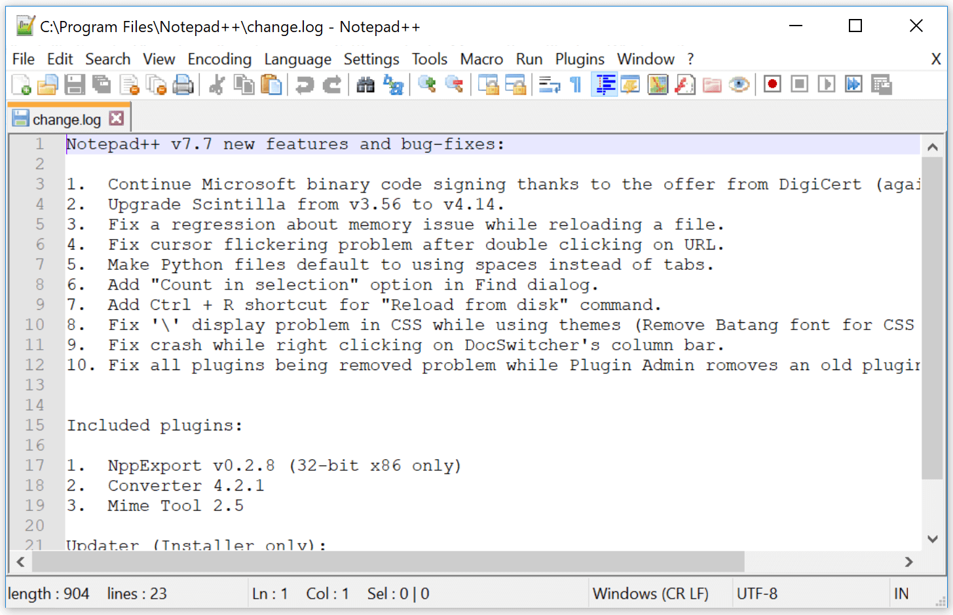
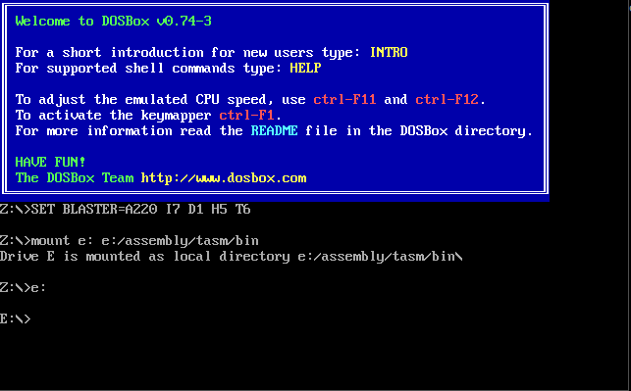
סביבת הפיתוח
סביבת הפיתוח שעבדתי בה היא notepad++ משום שהיא מאפשרת ניווט קל ביותר בתוך קובץ האסמבלי בעזרת חיפוש מילים מסוימות ומשום שהיא מדגישה מילים שמורות בשפת האסמבלי כך שיותר קל לעלות על באגים ובעיות טכניות בעזרתה, על פני סביבות פיתוח אחרות שמדגישות פחות את המילים השמורות.
סביבת ההרצה
סביבת ההרצה שאתם מריצים בה את התכנית היא דוסבוקס אשר מדמה את מערכת ההפעלה dos 8086 שהתכנית שכתבתי נתמכת רק על ידיה.

Slide 6
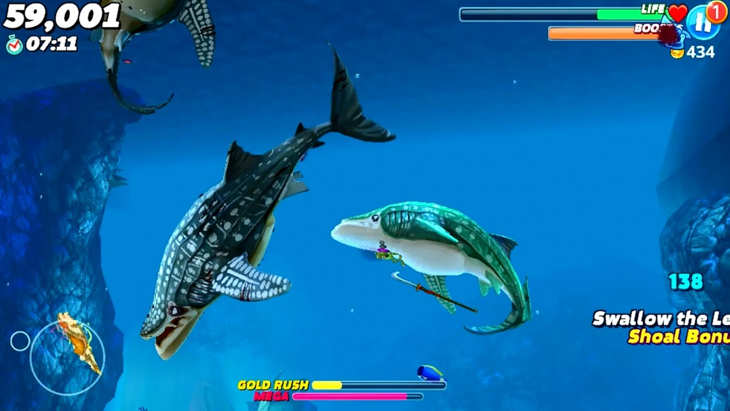
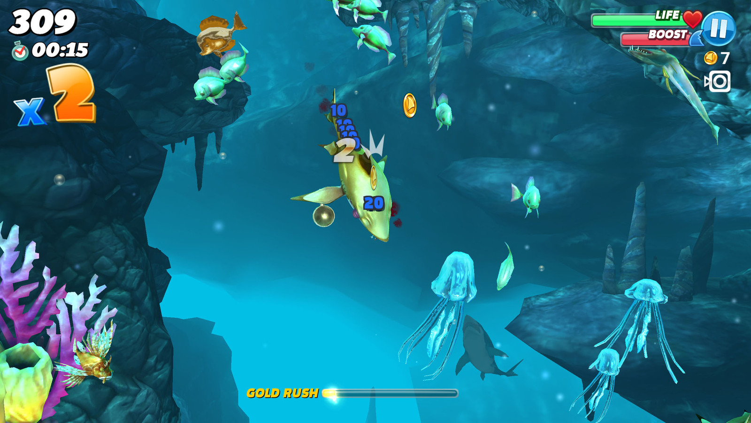
נושא העבודה
המשחק שלי הוא משחק הלוקח השראה ממשחק הטלפון shark world שבו המטרה שלך היא לאכול דגים וחיות ים בזמן שמד החיים שלך יורד באופן מתמיד ורק אכילת דגים מעלה אותו, לא ניתן לנצח במשחק אלא רק להשיג את מירב הנקודות, במשחק שלי ישנם 4 ביומים שונים בהם נמצאים סוגי דגים שונים, בבאיום הראשון נמצאים הדגים הרגילים והוא הבאיום הנפוץ ביותר, אכילת הדג הזה מביאה לך את מספר הנקודות הקטן ביותר (מספר הנקודות תלוי ברמת הקושי שבחרת), בבאיומים המיוחדים שתצטרך למצוא כל דג מביא מספר גדול יותר של נקודות לשחקן כל פעם שהוא נאכל.
המשחק מתנהל בתוך מערה במים שנוצרת לפי סיד ואתה משחק ככריש שצריך לאכול את הדגים.

Slide 7
אופן ההפעלה
כשאתה מפעיל את המשחק אתה רואה את התפריט הראשי של המשחק, ברשותך 3 אפשרויות, לצאת, להיכנס להגדרות או להתחיל את המשחק.
אם אתה לוחץ על יציאה אתה יוצא מהמשחק אל הקונסול.
אם אתה לוחץ על התחל אתה מתחיל את המשחק.
אם אתה לוחץ על הגדרות אתה נכנס לתפריט ההגדרות.
ישנן 2 הגדרות שאתה יכול לשנות, קושי וסיד
ישנם 3 קשיים, קל בינוני וקשה והם נשמרים לאחר משחק, זאת אומרת שאחרי שאתה משחק משחק אחד עם נגיד קושי קשה אז הקושי נשמר גם אם אתה מתחיל עוד משחק אלא אם אתה מחליט לשנותו.
את הסיד אתה יכול לשנות על ידי הקלדת סיד חדש ולחיצת אנטר (הסיד עד 65 אלף בגלל שהוא word.
כדי לצאת מעמוד ההגדרות לעמוד הראשי יש איקס בצד ימין למעלה שצריך ללחוץ עליו.
במשחק אתה מזיז את הכריש עם wasd ויכול לעשות force quit עם esc במקרה והזדמנת בסיד לא טוב ואין לך לאן ללכת במערה, את הדגים אתה אוכל בכך שאתה פשוט הולך אליהם (ל"משבצת" שלהם) עם הכריש. אני ממליץ ללחוץ ולהחזיק את מקשי התזוזה ולא ללחוץ עליהם ומיד לעזוב אותם כי ככה הכריש יזוז לאט מאוד ותאבדו יותר מדי חיים ותמותו מהר.

Slide 8
גרסאות המערכת
בגרסה זאת נכלל רוב מה שרציתי לכלול:
1. יצירת עולם רנדומלי לפי סיד
2. באיומים שונים עם דגים מיוחדים
3. קוליזן ללא צבע (לפי מיקום בעולם)
4. תזוזה חלקה
5. אצות ואבנים ליופי
6. קשיים שונים
7. תזוזת דגים רנדומלית
בגרסאות הבאות רציתי לכלול את הדברים הבאים (שלא הספקתי):
1. point streak אם אתה אוכל הרבה דגים ברצף
2. דגים שנותנים יכולות כלשהן (לעבור דרך קירות המערה, איטיות, מהירות, מורידים חיים במקום להוסיף)
3. חנות בשביל לקנות סקינים מיוחדים
4. חוף ים למעלה בו אתה יכול לאכול בני אדם ולא דגים
5. repulsion forces של הדגים (כך שהם יברחו ממך כשאתה מנסה לאכול אותם)
6. מומנטום לכריש בשביל שחייה במים יותר ריאליסטית
7. טקסטורות מערה ומים יותר ריאליסטיות

Slide 9
תיעוד והסבר הפתרון
החזקת הנתונים בתכנית:
הנתונים למשחק שלי מוחזקים לרוב בתוך מערכים, לדגים יש הרבה מערכים, מערך שקובע את הכיוון, המיקום והסוג של כל דג בעולם, לאצות ולאבנים יש גם מערך שקובע את כיוונם, אין לאבנים מערך פשוט עשיתי שכל פעם שהמיקום של האצות שארית 3 שווה ל 0 אז תצייר אבן ולא אצה.
המערה גם היא מאוחסנת במערך מאסיבי של 59 אלף בתים שכל אחד מהם הוא 0 או 1 (מים או מערה)
הבאיומים גם הם נמצאים במערך שקובע את המיקום של כל באיום ועוד מערך שקובע את סוגו של כל באיום (4 באיומים כל עולם, כולם יכולים להיות אותו סוג או סוג שונה).
(אני לא קורא לצייר הכל כל פעם כדי לחסוך בחישובים משום שלא תמיד צריך לעדכן את המיקום על העולם, כאשר הוא לא משתנה)

Slide 10
מבנה התכנית:
1. הצג פתיחה וחכה להקשה על תחילת המשחק ( אם נלחץ מקש הגדרות כנס להגדרות)
2. איתחולים:
1.2. אתחל משתני גובה, אורך של קוביות מערה על המסך וכמה קוביות מערה יש על המסך
2.2. צור סיד רנדומלי לפי השעה הנוכחית ( אם לא נקבע סיד מיוחד בהגדרות )
3.2. אתחל את מערך הפיקסלים עם ערכים אקראיים לפי הסיד הנוכחי
4.2. בצע את אלגוריתם cellular automata על מערך הפיקסלים
5.2. קבע את המיקום ההתחלתי של הכריש (כדי שהכריש לא יתחיל בתוך בלוק של מערה ולא יוכל לזוז)
6.2. קבע את מיקומם ההתחלתי של הדגים
7.2 קבע את מיקומם של האצות
8.2. קבע את מיקומם של הבאיומים
9.2. אפס משתני משחק, ניקוד, זמן טיימר, חיים, בוליאנים...
10.2. הכנס לאקסטרה סגמנט את מיקום הגרפיקה
11.2 צייר הכל ( צייר מערה וכריש ואם יש במיקומו ההתחלתי של הכריש אז גם דגים, אצות ואבנים)
12.2 סנכרן את שעון המשחק כן שהמילי שניות והשניות יהיו מסונכרנות על השעון הפנימי של המשחק

Slide 11
3. לולאה ראשית:
1.3. בדיקת תזוזה של כריש, אם נעשתה תזוזה של הכריש בעזרת בדיקת מקשים אז צייר את המיקום החדש במערה
2.3. עדכון משתנים ברקע (עדכון זמן הטיימר הראשי, עדכון מיקום הדגים בעולם, אם נעשתה תזוזה של דג על המסך אז ציור המערה, הורדת חיים לכריש, אם דג נאכל אז הוסף דג אחר לעולם...)
3.3. זיהוי לחיצת escape
4.3. ציור ui (חיים שנשארו)
5.3. בדוק אם החיים של הכריש הגיעו ל0, אם כן אז צא מהלולאה הראשית
4. הצג הפסד, שיא וניקוד על המסך, בדוק עם נלחץ כפתור אם כן אז חזור לפתיחה
5. יציאה אם נלחץ מקש exit בפתיחה
(אני לא קורא לצייר הכל כל פעם כדי לחסוך בחישובים משום שלא תמיד צריך לעדכן את המיקום על העולם, כאשר הוא לא משתנה)

Slide 12
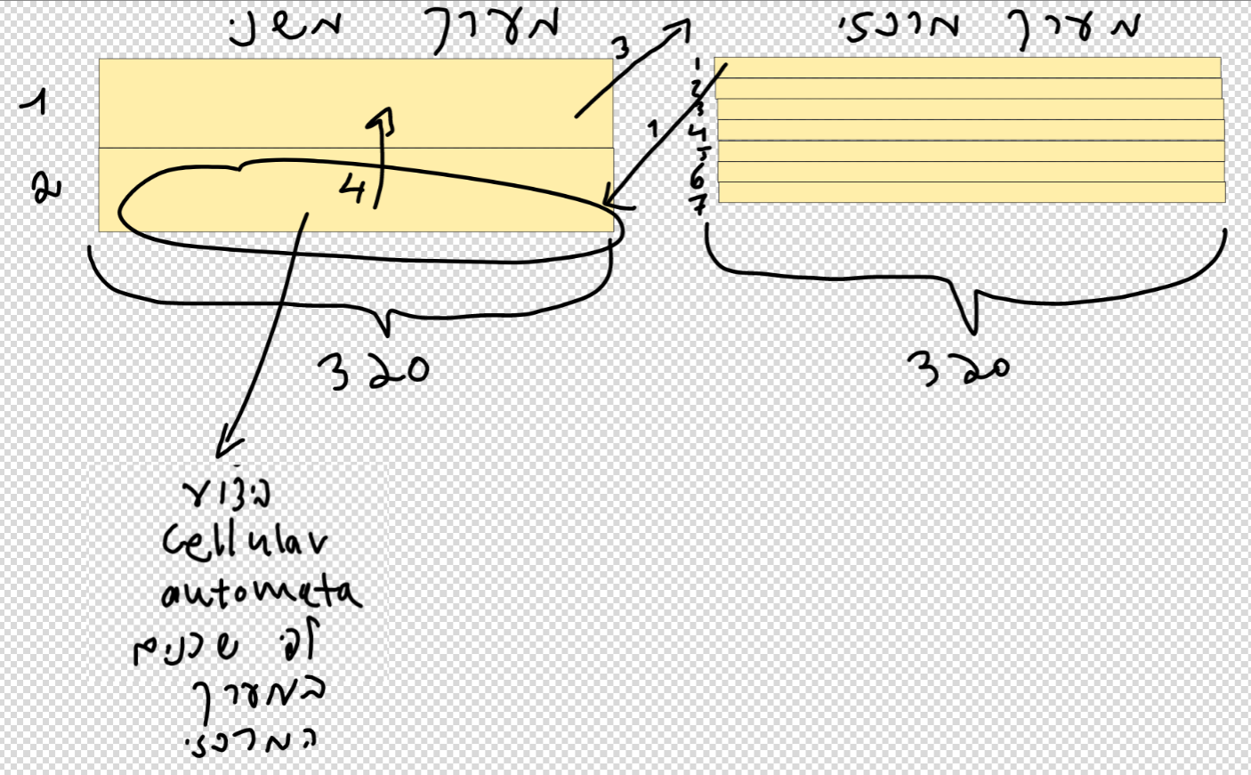
הלוגיקה + גרפיקה:
הפרויקט שלי מסתמך על אלגוריתם המפורסם בשם cellular automata שעובד על ידי בדיקת מערך של ערכים רנדומלים של 0 ו 1 ולהסתכל על ה"שכנים" של כל "תא" בזיכרון ושינוי הערך שלו ל 0 או 1 (או לא לשנות בכלל) לפי כללים מסוימים, הכללים שלי הם כאלה שיצרו מבנה של מערה לאחר כמה גלגולים של האלגוריתם.
החוקים שלי הם: אם התא חי ויש לו 3 או מתחת שכנים אז תמית אותו, אם התא מת ויש לו 4 או יותר שכנים אז תחייה אותו ואני עושה 7 גלגולים של האלגוריתם הזה (כמובן שהערכים החדשים של התא נשמרים במערך משני כדי לא לבלבל את ערכי השכנים של התא הנוכחי במערך המרכזי ולבסוף מעביר את ערכי המערך המשני למערך המרכזי).
כדי לחסוך בזיכרון יצרתי מערך מרכזי (מערך הפיקסלים של המערה) ועוד מערך בגודל 2 שורות.
כל פעם אני מעביר את ערכי השורה הנוכחית לשורה השנייה במערך המשני ומבצע עליהם אחרי זה את אלגוריתם הסלולר אוטומטה (במערך המשני) ואז מעביר את השורה הראשונה במערך המשני למערך המרכזי שתי שורות למעלה מהשורה הנוכחית של המערך המרכזי כדי לא להזיק לשכנים של השורה ההבאה שיכולים להיות גם השורה למעלה.
(לא עושה את השלב של ההעברה שורה למעלה בשלב הראשון מכיוון שאין כזאת)
לאחר מכן אני מעביר את כל ערכי השורה השנייה של המערך המשני לשורה הראשונה של המערך המשני וכך חוזר חלילה.
(בשורה האחרונה אני מעביר את הפיקסלים בשורה שנייה של המערך המשני לשורה הנוכחית במערך המרכזי משום שאין יותר שורות אחרי זה).

Slide 13
הגרפיקה של הפרויקט שלי (ספציפית המערה) גם היא מסתמכת על אלגוריתם מפורסם בשם marching squares אשר מעגל והופך פיקסלים חדים שנראים כמו ריבועים אם אתה מצייר אותם על המסך לפני שטח נקיים וחלקים יותר אשר משלבים פינות וקצבות מעוגלים יותר למראית העין.
האלגוריתם עובד על ידי בדיקה של 4 פיקסלים אחד ליד השני וציור צורה מיוחדת המתאימה לסידור הפיקסלים (כמה מהם 0 וכמה 1 ובאיזה מיקום כל אחד), האלגוריתם עובד מאוד טוב עם bitshift בחלק של בחירת הצורה המיוחדת של 4 הפיקסלים השכנים כך שהיה נוח לעשות אותו באסמבלי.
לדוגמא אם רק הפיקסל שמאל למעלה הוא "דלוק" אז המספר הבינארי יהיה 1000 (8) כך שהספרות משמאל לימין הן שמאל למעלה, ימין למעלה, ימין למטה, שמאל למטה כך שאפשר פשוט להשתמש בביט שיפט שמאלה בשביל להשיג את המספר ואז לעשות cmp לתוצאה עד שיוצא האופציה הנכונה (0-15).

Slide 14
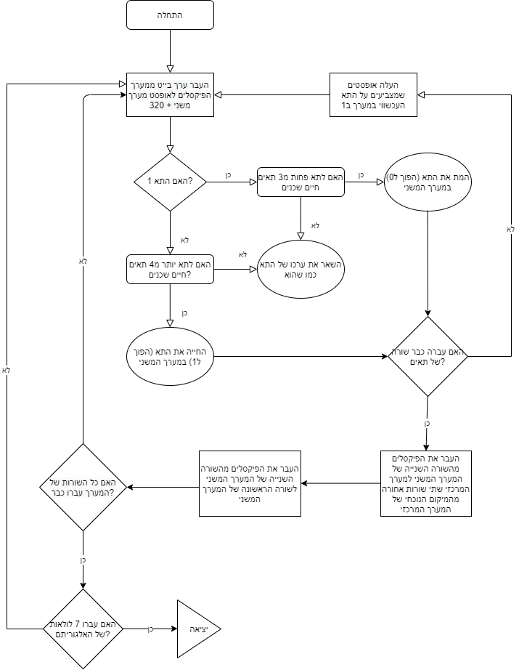
תרשימי זרימה
Cellular automata

Slide 15
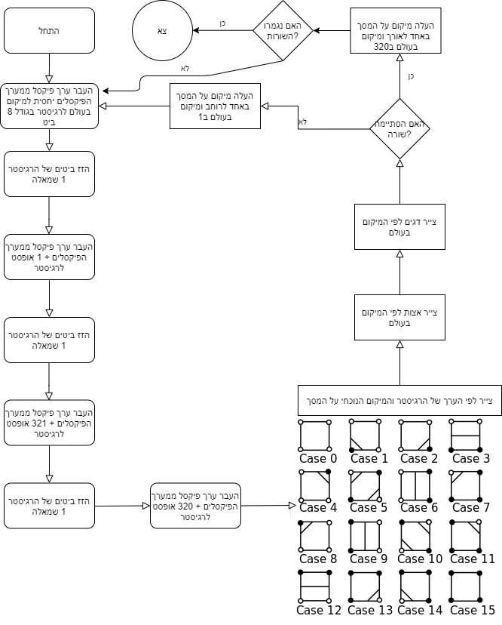
Marching squares (draw cave)

Slide 16
שם פעולה | הסבר | קלט | פלט
show_mouse | מראה את העכבר
hide_mouse | מסתיר את העכבר
draw_menu | מצייר את מסך התפריט
init_game_over | מבצע פעולות אתחול למסך הגיים אובר (מצייר אותו ושם את הנקודות העכשוויות והשיא העולמי)
game_over_actions | בודק אם לחצת על מקש, אם כן מפעיל דגל של יציאה ממסך הגיים אובר |  | הדלקת דגל יציאה אם נלחץ מקש
draw_options | מצייר את תפריט ההגדרות
menu_ops | בודק אם לחצת על אחת מפעולות התפריט הראשי (התחל משחק, כנס להגדרות, צא מהמשחק) |  | מבצע את הפעולות לפי מה שלחצת עליו

Slide 17
שם פעולה | הסבר | קלט | פלט
parse_0ah | הופך קלט מקלדת למספר | פוש: המקום בו נמצא קלט המקלדת בזיכרון | המספר בax
toInt | הופך מחרוזת בזיכרון למספר (דומה לפעולה הקודמת רק שהמבנה של קלט מקלדת שונה קצת) | פוש: המקום בו נמצאת המחרוזת בזיכרון פוש: מספר הספרות | המספר בax
movement | מזיז את הכריש בעולם ומבצע פעולות הכרוכות וקשורות לפעולה זו בהתאם לקלט מקלדת, משנה משתנים שונים הקשורים לתזוזה בעולם, בודק אם הכריש אכל דג ועושה משהו בהתאם, מצייר את המערה והכריש כל פעם שהוא זז. בנוסף בודק אם נלחץ esc ואז מדליק דגל בהתאם. |  | דגל esc
draw_shark | מצייר את דמות הכריש לפי המיקום המסך והרוטציה שלו | [SHARKX] [SHARKY] [SHARK_ROT]
draw_gameui | מצייר את החיים שנשארו לכריש על המסך ואת הנקודות שהרוויח | [health] [points]
update_all | מעדכן את רוב הדברים שקורים סביב הלופ הראשי מעדכן את מד השניות, מד המיני שניות ואת מד הסייקלים ואת תזוזת הדגים, מוריד לכריש חיים, אם 0 אז מדליק דגל יציאה |  | [health] דגל יציאה [seconds] [hundrendths]
sync_clock | מסנכרן את השעון כדי שהוא יהיה מותאם ומסונכרן עם השעון הפנימי של דוסבוקס

Slide 18
שם פעולה | הסבר | קלט | פלט
second_delay | עושה דיליי של בערך שנייה
update_fish | מעדכן את פוזיציות הדגים
es_to_extra | מעביר את es שיצביע על סגמנט הזיכרון הנוסף שיש לי
ex_to_draw | מעביר את es שיצביע על סגמנט הזיכרון של ציור על המסך
check_eat | בודק אם הכריש אכל דג (נמצא באותו מיקום כמוהו) אם כן אז מוסיף חיים ונקודות לכריש ו"יוצר" דג חדש במקום אחר בעולם
set_fish_type | מחליט איזה סוג הדג לפי איזה באיום הוא הזדמן
gen_eligible_fish_pos | מייצר מקום רנדומלי וטוב לדג להזדמן בו |  | מקום בax

Slide 19
שם פעולה | הסבר | קלט | פלט
init | מאתחל את המשחק, מאפס משתנים, קורא לפעולות קריטיות וכו...
rand | מחזיר שני מספרים רנדומליים מ1-9 לפי השעה הנוכחית בdx,bx |  | מספרים רנדומליים מ1-9 בbx,dx
init_rand | מאתחל את מערך הפיקסלים של העולם עם ערכים פסודו רנדומליים
automata | הופך את מערך הפיקסלים הרנדומלי לאחד שמדמה מערה בעזרת האלגוריתם cellular automaton
check_neighbors | בודק כמה שכנים יש לפיקסל מסוים במערך הפיקסלים של העולם | פוש: איקס של הפיקסל במערך הפיקסלים העולמי פוש: וואי של הפיקסל במערך הפיקסלים העולמי אופסט הפיקסל הנוכחי במערך העולם צריך להיות בsi | כמות השכנים של תא בal
gen_biomes | מאתחל את מיקומם וסוגם של הבאיומים בסיד הנוכחי בזיכרון
set_biome_coordinates | בוחר קורדינאטות רנדומליות וגודל רנדומלי לבאיום | מיקום השמירה של הקורדינאטות והגודל של הבאיום בזיכרון צריך להיות בbx

Slide 20
שם פעולה | הסבר | קלט | פלט
gen_seaweed | מייצר את מיקומי האצות והאבנים בעולם בזיכרון
gen_fish | מייצר את מיקומם וסוגם של הדגים בעולם בזיכרון
determine_start_pos | בוחר מקום אופטימלי לכריש להשתגר בו (לא בתוך בלוק של מערה)
draw_grid | מצייר גריד פיקסלים של העולם במקום להשתמש באלגוריתם ה marching squares
draw_erect | מצייר ריבוע ריק | פוש: איקס פוש: וואי פוס: אורך פוש: גובה פוש: עובי קצה פוש: צבע קצה
draw_rect | מצייר ריבוע מלא | פוש: איקס פוש: וואי פוס: אורך פוש: גובה פוש: צבע
pix_to_coords | הופך קורדינאטות פיקסלים במערך הפיקסלים העולמי או במסך לקורדינאטות x,y | פוש: האופסט על המסך או במערך הפיקסלים

Slide 21
שם פעולה | הסבר | קלט | פלט
coords_to_pix | הופך קורדינאטות x,y לקורדינאטות אופסט על המסך או במערך הפיקסלים | פוש: איקס פוש: וואי
seed_rand | מספר מ0 עד 9 בעזרת הכפלת הסיד במספר ראשוני והוספת מספר ראשוני אחד אליו ולקיחת הספרה הראשונה (שמים את המספר הסופי בסיד) |  | ספרה אקראית 0-9 בdx
seed_rand_64 | מספר רנדומלי ממינימיום עד מקסימום (מקסימום וורד) לפי הסיד בעזרת לקיחת כל המספר אם הוא בתוך הגבולות שנבחרו במקום לקחת רק את הספרה האחרונה |  | מספר אקראי בax
draw_cave | מצייר את המערה לפי אלגוריתם marching squares מצייר את הדגים והאצות
choose_cave_bg | בוחר צבע למים וצבע למערה לפי העומק של הכריש או לפי הבאיום בו נמצא | אופסט במערך הפיקסלים העולמי בsi | רקע בdx צבע מערה בbx
draw_seaweed | מצייר את האצות והאבנים | פוש: איקס פוש: וואי פוש: כמות האצות
draw_fish | מצייר את הדגים | פוש: איקס פוש: וואי פוש: כמות הדגים

Slide 22
שם פעולה | הסבר | קלט | פלט
draw_single_fish | מצייר דג אחד על המסך | פוש: איקס פוש: וואי פוש: כיוון הדג פוש: סוג הדג
march_switch | האלגוריתם עצמו של הmarching squares מקבל מספר מ0-15 ומצייר צורה על המסך בהתאם בקורדינאטות המתאימות | פוש: איקס פוש: וואי פוש: צבע מערה פוש: צבע מים פוש: מצב (0-15)
draw_rtriangle | מצייר משולש ישר זווית (הניצבים חייבים להיות שווים) | פוש: איקס פוש: וואי פוש: אורך פוש: גובה פוש: צבע פוש: סוג המשולש 0 = שמאל למעלה 1 = ימין למעלה 2 = ימין למטה 3 = שמאל למטה
clearscrn | מוחק את המסך (שחור)
fileLen | מחזיר גודל של קובץ | פוש: file handle | גודל בsi
ShowBMP | מצייר קובץ bmp לא אני כתבתי את הפעולה המורה הביא אבל אני שיניתי בה משהו כדי שהיא לא תצייר ורוד כדי שאני אוכל לעשות דמויות עם רקעtransparent בכך שפשוט אצבע אותו בורוד

Slide 23
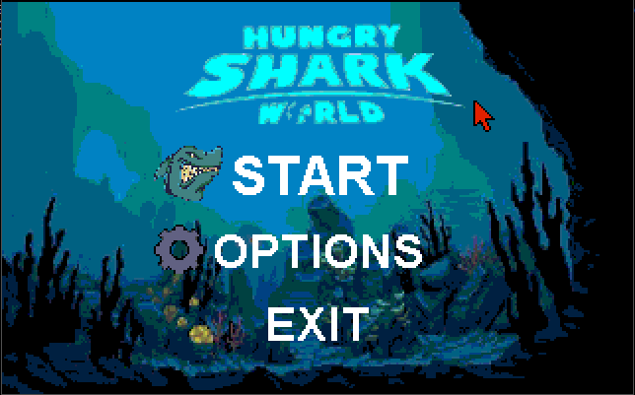
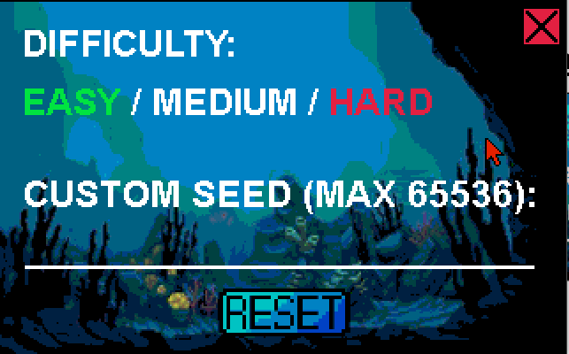
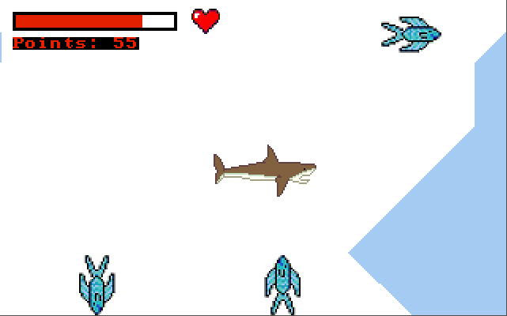
דוגמאות הרצה

Slide 24
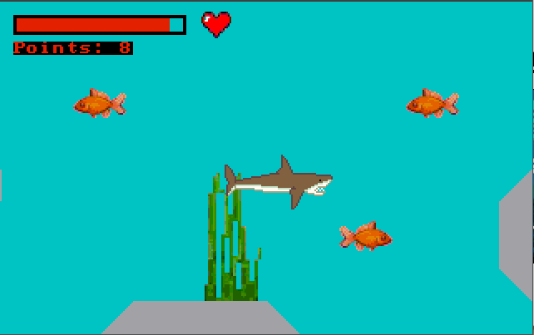
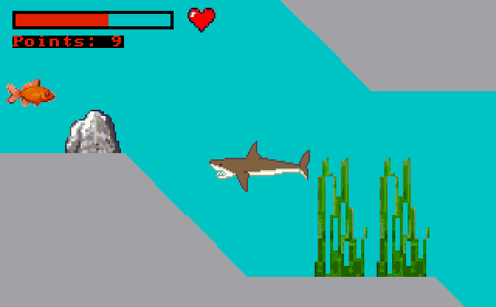
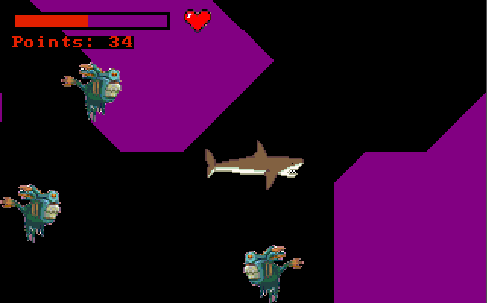
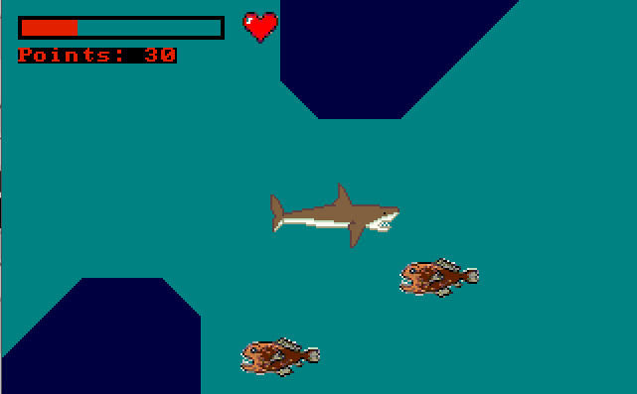

Slide 25
תיאור החוויה של ביצוע פרויקט מסוג זה
החוויה של ביצוע פרויקט מסוג זה היא חוויה שאף פעם לא חשתי, אף פעם לא ביצעתי פרויקט בקנה מידה כזה עם כמות כזאת של שורות קוד ושפה כזאת מסובכת כמו אסמבלי, השקעתי שעות רבות וימים רבים במחשבה וביצוע של האלגוריתמים המסובכים שרציתי ליישם באסמבלי והתמודדתי עם באגים רבים מוזרים שלקחו שעות, אני יכול לומר שהחוויה של ביצוע הפרויקט בהחלט לימדה אותי דברים רבים לגבי השפה הזאת ואיך להשתמש בה, היא לימדה אותי איך לגשת לדברים בסדר גודל כזה, איך לתכנן אותם ולבסוף לבצע אותם, איך לדבג בצורה יעילה יותר באסמבלי, איך לבצע אלגוריתמים מסוימים בשפה, איך לעבוד עם מערכים בשפה ובכללי איך להשתמש בה ביסודיות ויעילות.
הפרויקט הזה הפך אותי ממתכנת אסמבלי חובבני למתכנת אסמבלי מקצועי שיכול לתכנת דברים מסובכים בשפה.

